Slide 1
Siguldas novada pašvaldības Sociālais dienests
Kristīne Freiberga
Sociālā dienesta vadītāja
2017.gada 11.aprīlī

Slide 2
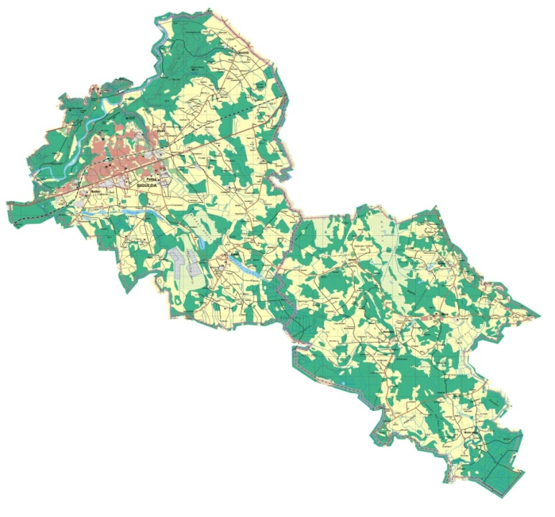
Siguldas novada pašvaldības Sociālais dienests
2016.gada 1.janvārī Siguldas novadā deklarēti 18 393 iedzīvotāji
Siguldas novada sastāvā ietilpst: Siguldas pilsēta, Siguldas pagasts, Mores pagasts un Allažu pagasts
Siguldas novada pašvaldības Sociālais dienests darbojas kopš 2003.gada, kad tika izveidots Siguldas novads
Siguldas novada pašvaldības Sociālajā dienestā strādā 20 darbinieki, no kuriem 13 ir sociālie darbinieki
Klientu apkalpošanas vietas:
- Siguldā, Rīgas ielā 1;
- Siguldas pagastā, Zinātnes ielā 7;
- Allažos, Birzes ielā 4;
- Morē, Siguldas ielā 11.

Slide 3
Siguldas novada pašvaldības Sociālais dienests
ĢIMENES ATBALSTA NODAĻA
SOCIĀLO PAKALPOJUMU UN SOCIĀLĀS PALĪDZĪBAS NODAĻA
DIENAS CENTRS

Slide 4
ĢIMENES ATBALSTA NODAĻA
Starpinstitucionālā sadarbība
Grupu darbs
Sociālā rehabilitācija
Profilakse
Prevencija
Psihosociālā konsultēšana

Slide 5
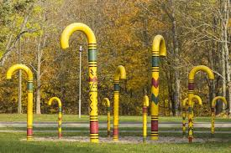
ĢIMENES ATBALSTA NODAĻA
Reizēm mēs esam kā spieķis noteiktā ceļa posmā uz kā atbalstīties, lai spētu sasniegt mazus un lielus kalnus.

Slide 6
SOCIĀLO PAKALPOJUMU UN SOCIĀLĀS PALĪDZĪBAS NODAĻA
Materiālā palīdzība
Pašvaldības iniciatīva
Palīdzība krīzes situācijās
Sociālās rehabilitācijas un aprūpes pakalpojumi
Gadījuma vadīšana pilngadīgām personām
Iekšējās kontroles sistēma

Slide 7
DIENAS CENTRS
Profesionālā sociālā un psihosociālā palīdzība
Brīvā laika pavadīšanas iespējas
Apmeklētāju individuālās konsultācijas
Veicināt personu spējas pilnīgāk integrēties sabiedrības dzīvē un palielināt pašnoteikšanās iespējas
Nevalstiskās organizācijas, apvienības, biedrības, klubiņi, interešu un atbalsta grupas
Rūpes par personu fizisko un intelektuālo attīstību, veselīga dzīvesveida sekmēšanu un veicināšanu

Slide 8
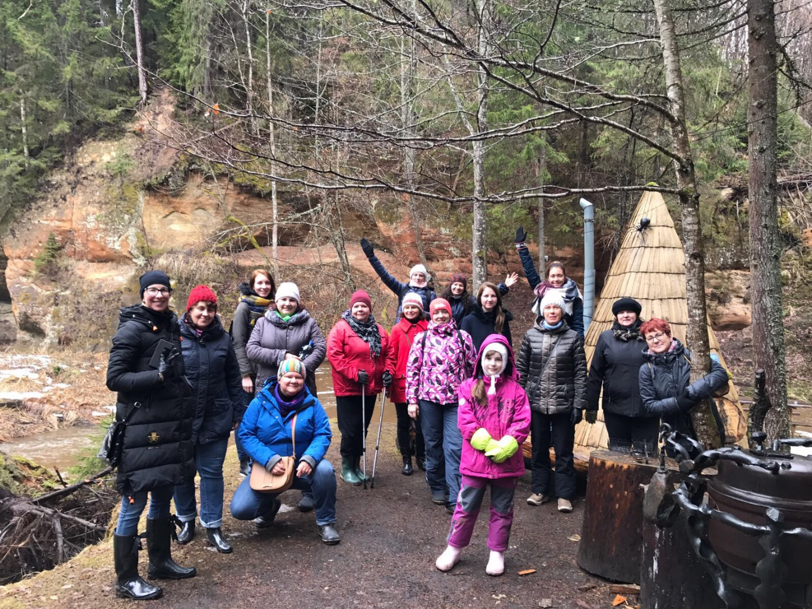
Paldies par uzmanību!
Vispasaules sociālā darba diena 2017.gada 21.martā
www.sigulda.lv
Kristīne Freiberga T:67800966
socialais.dienests@sigulda.lv

